Slide 1
第7章：空间图形的初步认识
7.1 几种常见的几何体
WWW.PPT818.COM

Slide 2
学习目标：
1.会将常见的几何体（棱柱、棱锥）进行分类.
2.知道多面体的概念.
3.了解多面体的棱、顶点和面数之间的关系.

Slide 3
(1)
(2)
(3)
(4)
思考1：这些几何体可以分成几类?
(8)
(7)
(6)
(5)

Slide 4
第一类：
棱柱
(1)
(2)
(4)
(7)
第二类：
棱锥
(3)
(5)
(6)
(8)

Slide 5
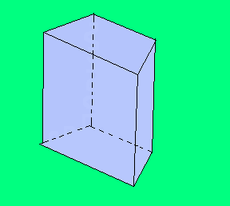
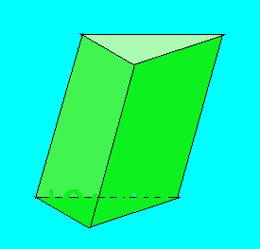
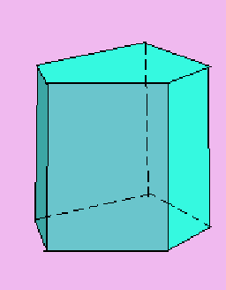
棱柱的分类
根据棱柱底面多边形的边数，
棱柱的底面可以是三角形、四边形、五边形、……
把这样的棱柱分别叫做三棱柱、四棱柱、五棱柱、……
三棱柱
四棱柱
五棱柱
棱柱还可分为：直棱柱和斜棱柱

Slide 6
棱锥的分类
思考：仿照棱柱，说出棱锥的分类
棱锥的分类：
按底面多边形的边数，可以分为三棱锥、四棱锥、五棱锥、……

Slide 7
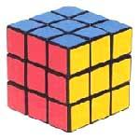
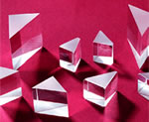
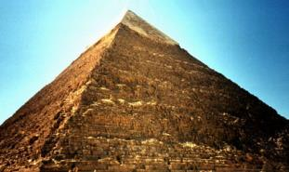
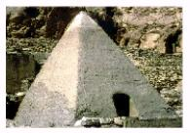
我们周围的几何体
三棱镜
魔方
螺杆的头部
埃及卡夫拉王金字塔
墨西哥太阳金字塔

Slide 8
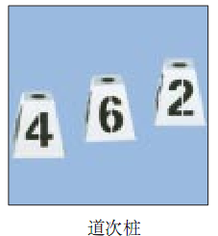
还有一类几何体也是我们常见的，我们把这类几何体称为棱台

Slide 9
棱柱
(1)
(2)
(4)
(7)
思考2：这些几何体各有多少个面?每个面都是什么图形？
棱锥
(3)
(5)
(6)
(8)

Slide 10
多面体
棱柱、棱锥、棱台都是由一些平面多边形围成的几何体.
由若干个平面多边形围成的几何体叫做多面体.
面
棱
顶点
食盐晶体
明矾晶体
石膏晶体
围成多面体的各个多边形叫做多面体的面.
相邻两个面的公共边叫做多面体的棱.
棱与棱的公共点叫做多面体的顶点.

Slide 11
顶点
侧面
底面
顶点
侧棱
侧棱
底面
侧面

Slide 12
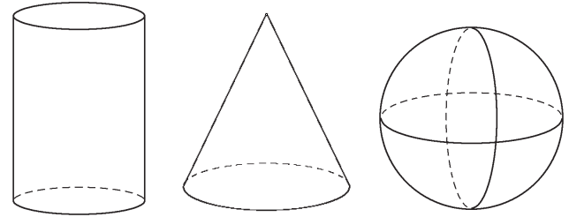
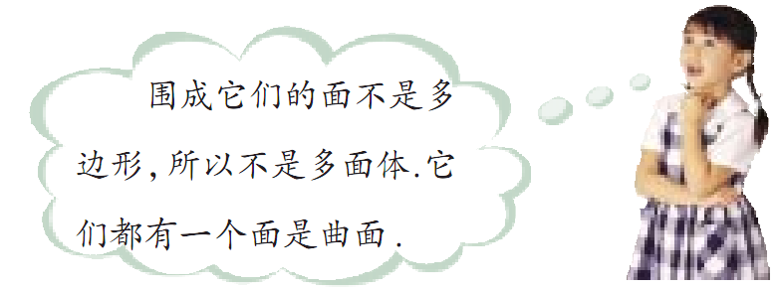
思考3：下面这些几何体是多面体吗?他们有什么共同的特点？

Slide 13
观 察 探 究
名称 | 三棱柱 | 四棱柱 | 五棱柱 | 六棱柱
图形
顶点数a | 6 |  | 10 | 12
棱数b | 9 | 12
面数c | 5 |  |  | 8
8
15
18
6
7
思考：如果将上面的“棱柱”换为“棱锥”，结论是否
还成立呢？
观察上表中的结果，你能发现a、b、c之间有什么关系吗？
请写出关系式．
a+c-b=2

Slide 14
思考3：你学习过哪些几何体的表面积公式和体积公式？你能用字母表示他们吗？
四种常见几何体表面积与体积公式
1.长方体
表面积=2（ab+bc+ca）
体积=abc（a、b、c分别长、宽、高）
2.正方体
表面积=6
体积= （这里a为正方体的棱长）

Slide 15
3.圆柱体
侧面积=2πRh
全面积=2πRh+2πR²=2πR（h+R）
体积=πR²h
（这里R表示圆柱体底面圆的半径，h表示圆柱的高）
4.圆锥体
侧面积=πRl
全面积=πRl+πR²
体积= πR²h（这里R、l、h表示圆锥体底面圆的半径、母线长和高）

Slide 16
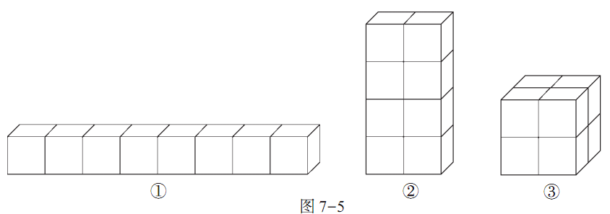
例题讲解

Slide 18
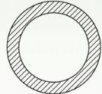
当堂练习
1.
2.
3.
4.

Slide 19
课后作业
课本P93习题7.1A组3、4题
B组1、2题

